Slide 1

z
Notes:
ss

Slide 2
第三十节课：微表面模型

Slide 3
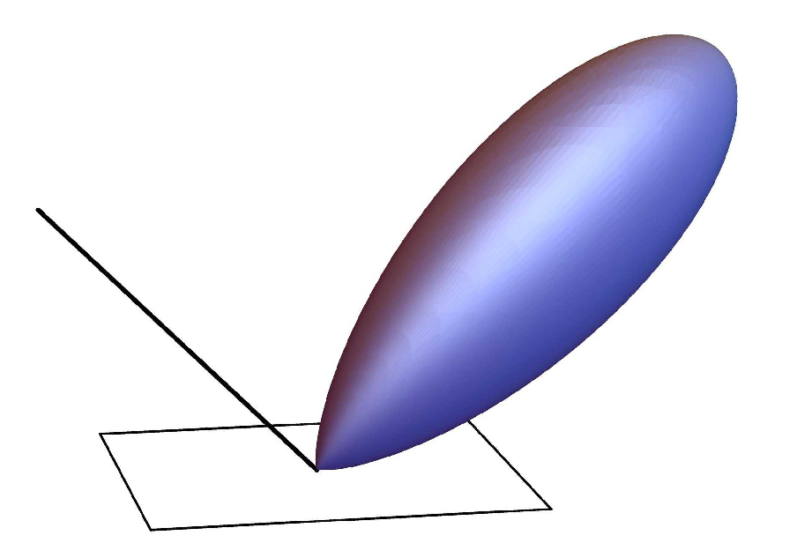
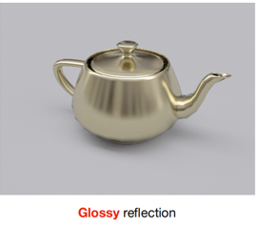
为什么要学习本课？
本课学习微表面模型，它能够用来计算光泽表面上一点的辐射亮度

Slide 4
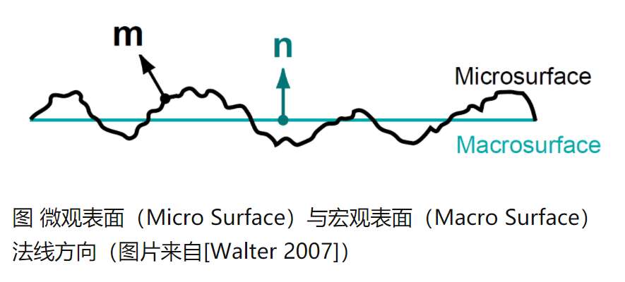
为什么要学习本课？
微表面模型假定物体表面是由一系列朝向各异的微小镜面组成的
各个微小镜面的朝向分布越分散，则宏观的物体表面就会越粗糙；若越集中，则物体表面就会越光滑

Slide 5
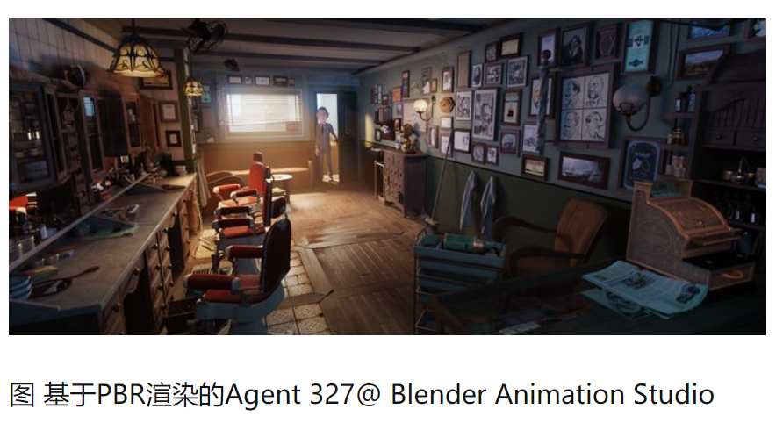
为什么要学习本课？
从法线分布函数和微平面理论（Microfacet Theory）的视角来看，基于物理的渲染代表着一种从宏观表现到微观细节的渲染理念的进化，从而对材质有了亚像素级更精细的把控和更科学的定量表示，从而推动了游戏和电影业界渲染品质的提升，以及工作流的升级。

Slide 6

为什么要学习本课？

Slide 8
基于物理的渲染理念：从宏观表现到微观细节

Slide 9
基于物理的渲染理念：从宏观表现到微观细节
关于基于物理的渲染理念，其实跟图形学中对几何体的建模尺度有一定关联
图形学中，对几何体外观的建模，总会假设一定的建模尺度和观察尺度：
宏观尺度（Macroscale）， 几何体通过三角形网格进行建模, 由顶点法线（Vertex Normal）提供每顶点法线信息
中尺度（Mesoscale）， 几何体通过纹理进行建模，由法线贴图（Normal Map）提供每像素法线信息

Slide 10
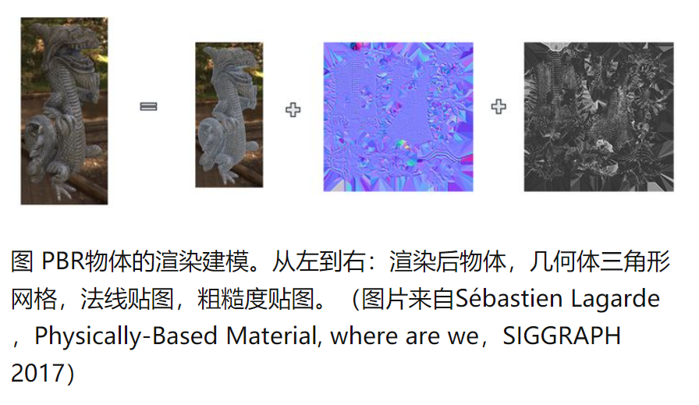
基于物理的渲染理念：从宏观表现到微观细节
微观尺度（Microscale）， 几何体通过BRDF进行建模，由粗糙度贴图（Roughness Map）配合法线分布函数，提供每亚像素（subpixel）法线信息

Slide 11
介绍法线分布函数

Slide 12
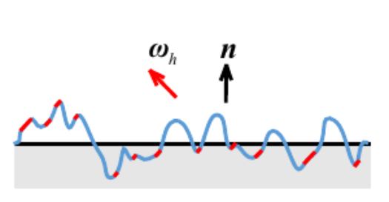
介绍法线分布函数
曲面的法线分布函数（Normal Distribution Function，NDF）定义了微平面法线的统计分布
法线分布函数的物理含义为：每单位面积,每单位立体角所有法线为 的微平面的面积
我们设扰动前光滑表面(黑色部分)的表面积总和为A，经扰动之后的微表面(蓝色部分)的表面积总和为A′，并假定A的面积足够小（即A也可以表示为 ）
于是 被定义为：图中所有朝向位于 附近的红色微小面元面积之和占A的比例
因此，表达式 即为朝向 附近的所有微表面的面积总和：

Slide 13
介绍法线分布函数
NDF的本质是一个密度函数，输入为微表面粗糙度（微表面法线集中程度）和微表面法线方向 ，输出为微表面法线的强度
输出的值越大，表示该法线方向上的微表面的比例越大

Slide 14
介绍遮蔽阴影函数

Slide 15
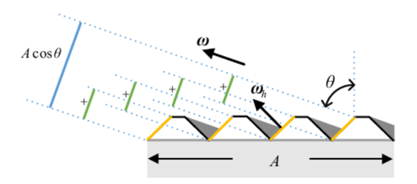
介绍遮蔽阴影函数
这种函数意在模拟随光照方向发生变化时，微表面自身的遮挡特性。或者说，当观察视角发生变化时，某些微表面会被其它微表面遮挡，我们需要一个函数来阐述这种遮挡关系
这种函数的原型为 ，其含义为：沿视线方向 看去，朝向 附近的微表面中能被人眼看到的比例(图中蓝色部分与绿色部分之和的比例)。图形学中为了简化模型，常假设 与微表面自身朝向 无关，此时 常写为

Slide 16
介绍遮蔽阴影函数
然而在实际渲染中， 并不能直接套用在渲染方程里，我们还需要定义联合遮蔽-阴影函数 ，两者的含义类似

Slide 17
介绍Torrance–Sparrow模型

Slide 18
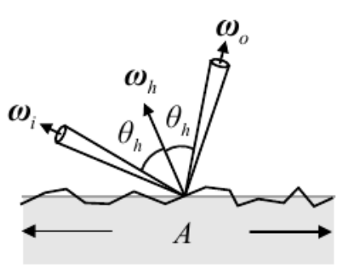
介绍Torrance–Sparrow模型
该模型是Torrance和Sparrow两人在1967年为了对粗糙金属表面进行物理建模时提出的
该模型假设金属物体表面是由许多具有理想镜面特性的微表面组成的

Slide 19
主问题：推导Torrance–Sparrow的BRDF

Slide 20
主问题：推导Torrance–Sparrow的BRDF
关于 的推导

Slide 21
详细分析法线分布函数

Slide 22
详细分析自遮挡函数

Slide 26
介绍法线分布函数
介绍自遮挡函数
Torrance–Sparrow 模型
详细分析法线分布函数 性质、归一化条件 粗糙度alpha如何代入？ 各向异性如何推出？ 如何根据D推出G1？ 形状不变性？
详细分析自遮挡函数
推导pdf和散射方向
详细分析菲涅尔

Slide 27
任务：推导自定义的D 是否有形状不变性？ 求出各向异性？
任务：根据D推导G、pdf，渲染出结果（一个球，一个矩形光） 各向同性、各向异性
任务： 使用GGX的D、G、pdf，渲染出结果（一个球，一个矩形光），进行对比 各向同性、各向异性

Slide 28
先推导整体框架，再给出每个部分的推导（如NDF、G、F、pdf等）

Slide 29
如何根据NDF推导G?
如何求Λ(ω)?
refer to:https://hal.inria.fr/hal-00858220v1/file/supplemental.pdf
http://www.sztemple.cc/articles/pbr%E7%90%86%E8%AE%BA%E4%BD%93%E7%B3%BB%E6%95%B4%E7%90%86%EF%BC%88%E4%BA%8C%EF%BC%89%EF%BC%9A%E5%90%84%E5%90%91%E5%BC%82%E6%80%A7
https://www.cs.cornell.edu/~srm/publications/EGSR07-btdf.pdf#page=12&zoom=100,96,297

Slide 30
如何根据NDF推导G?
在之前的讨论中，我们都是把NDF看成关于微面元法线方向h和表面法线方向n的函数。事实上，我们也可以从另一个角度看待NDF，即把其看成关于微面元斜率分布的函数
推导中，有两步不知道为什么！可以在课堂中作为遗留问题！
说清楚推导的思路和参考资料

Slide 31
Fr如何推导的？
refer to: https://citeseerx.ist.psu.edu/viewdoc/download?doi=10.1.1.50.2297&rep=rep1&type=pdf
说清楚推导的思路和参考资料

Slide 32
pdf && sample scatter direction?
refer to:
https://agraphicsguy.wordpress.com/2015/11/01/sampling-microfacet-brdf/
https://www.graphics.cornell.edu/~bjw/wardnotes.pdf
https://schuttejoe.github.io/post/ggximportancesamplingpart1/

Slide 33
各向同性、各向异性（目前只实现各向同性）

Slide 34
为什么用Smith联合遮蔽-阴影函数？
阴影（Shadowing）表示微平面对入射光的遮挡，一般为对光源方向L而言。
遮蔽（masking）表示微平面对出射光的遮挡，一般为对观察方向V而言。
refer to https://zhuanlan.zhihu.com/p/81708753
目前使用分离的形式！

Slide 35
Fr
电解质
导体

Slide 36

通过lo=fr(wo)li，来证明
NDF的历史、推导
如何根据NDF推导G?
alpha与微表面的关系。refer to:
gltf->BRDF
https://zhuanlan.zhihu.com/p/69380665 ->对于形状不变的NDF，缩放粗糙度参数相当于通过倒数拉伸微观几何,如下图所示。

Slide 37
gltf->BRDF

Slide 38
总结

Slide 39
总结
您学到了什么？ - 回答所有的主问题
开始回答 - 自学 - 展学

Slide 40
学生提问考老师

Slide 41
老师提问考学生

Slide 42
计算机图形学（二）——微表面模型
基于物理的渲染：微平面理论(Cook-Torrance BRDF推导)

Slide 43
【基于物理的渲染（PBR）白皮书】（四）法线分布函数相关总结
【基于物理的渲染（PBR）白皮书】（五）几何函数相关总结

Slide 44
无

Slide 45
作业
无

Slide 46
下节课预告

